Slide 1
Java Handbook (Object-Oriented Programming)

Slide 2
07. 상속
◦ 클래스는 extends 키워드를 이용하여 다른 클래스를 상속받을 수 있다.
- 상속하는 클래스 : super class, parent class
- 상속받는 클래스 : sub class(derived class), child class
◦ 상속의 선언
- extends 키워드 사용
◦ 상속범위
- 부모클래스의 private 멤버와 생성자메소드를 제외한 모든 멤버는 상속된다.
◦ 다중상속을 지원하지 않는다.
◦ 모든 클래스는 자동으로 java.lang.Object 클래스를 상속받는다.

Slide 3
class Person
{
String name;
int age;
public Person()
{
name = ""
age = 0;
}
public Person(String name, int age)
{
this.name = name;
this.age = age;
}
public String getName()
{
return name;
}
public int getAge()
{
return age;
}
public void print()
{
System.out.println(name + ":" + age);
}
}

Slide 4
class Student extends Person
{
int grade;
public Student(String name, int age, int grade)
{
super(name, age); // 부모클래스의 생성자 호출
// super.name = name; // 부모클래스의 필드 참조
// super.age = age; // 부모클래스의 필드 참조
// this.name = name; // 상속받은 필드 참조
// this.age = age; // 상속받은 필드 참조
this.grade = grade;
}
public int getGrade()
{
return grade;
}
public void print() // method overriding
{
System.out.println(name + ":" + age + ":" + grade);
}
}

Slide 5
public class Hello
{
public static void main(String[] args)
{
Student s = new Student("유관순", 23, 4);
s.print();
}
}

Slide 6
◦ 생성자 메소드 호출순서
- 자식클래스의 객체가 생성될 때, 생성자는 자식클래스부터 부모클래스의 순으로 차례대로 호출된다.
◦ 생성자 메소드 실행순서
- 자식클래스의 객체가 생성될 때, 생성자는 부모클래스부터 자식클래스의 순으로 차례대로 실행된다.
- 기본적으로 부모클래스의 기본생성자를 찾아 실행한다.
- 만일 기본생성자 메소드가 없다면, 반드시 자식클래스의 생성자 메소드 첫 줄에 super() 키워드를 사용하여 원하는 생성자를 호출하여야 한다.
- 기본생성자가 있더라도, 원하는 생성자를 호출하기 위해 super() 키워드 사용

Slide 7
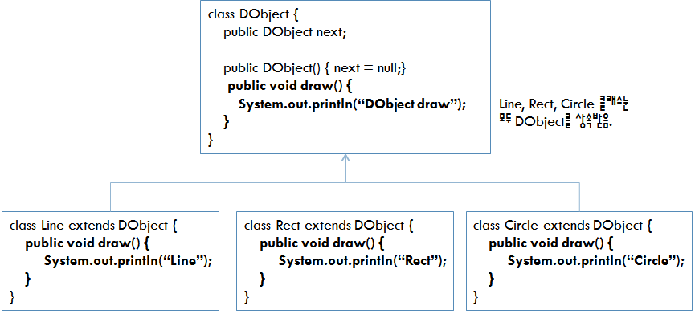
08. 메소드 오버라이딩(동적바인딩)
◦ 부모클래스의 메소드를 무시하고, 재정의 하는 행위
◦ 반드시 부모클래스의 메소드와 같은 반환형, 이름, 인수를 가져야 한다.
◦ 접근지정자는 부모클래스의 접근지정자 보다 접근범위가 좁아질 수 없다.
- 접근지정자의 범위 : private < default < protected < public
◦ static, final 메소드는 오버라이딩 될 수 없다.
◦ 무조건 자식클래스의 메소드가 호출되어 사용된다(동적바인딩).
- 부모클래스의 메소드를 호출하려면, super.메소드(); 와 같이 사용해야만 한다.

Slide 8
09. super와 super()
◦ super 레퍼런스 : 부모 클래스를 의미
- 부모클래스의 필드 또는 메소드 참조
◦ super()
- 부모 클래스의 생성자 메소드 호출

Slide 9
10. final
◦ final 필드 : 기호상수 정의
- public static final double PI = 3.141592;
- 반드시 초기값을 지정하여야 한다.
◦ final 클래스
- 상속해줄 수 없는 클래스
◦ final 메소드
- 메소드 오버라이딩이 불가능한 메소드

Slide 10
11. 업캐스팅과 다운캐스팅
◦ 업캐스팅 : 자식이 부모로 치환되는 것
- 자동으로 형변환 되며, 부모클래스의 멤버만 접근 가능하다.
- 단, 오버라이딩 된 경우에는 자식클래스의 멤버에 접근 가능
Person p = new Student("유관순", 23, 4); // up-casting
Person p; Student s = new Student("유관순", 23, 4); p = s; // up-casting

Slide 11
◦ 다운캐스팅 : 업캐스팅된 부모가 자식으로 다시 치환되는 것
- 업캐스팅 된 것을 다시 원래대로 되돌리는 것
- 반드시 cast연산자를 이용하여 강제로 형변환 해주어야 한다.
- 다운캐스팅 되면, 자식클래스의 모든 멤버에 접근 가능하다.
Person p = new Student("유관순", 23, 4); // up-casting Student s; s = (Student)p; // down-casting

Slide 12
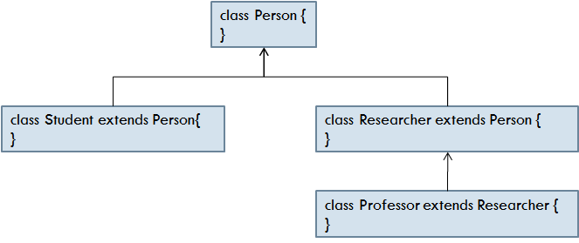
12. instanceof 연산자
◦ 업캐스팅된 객체의 원래 클래스를 식별하기 위해 사용한다.
class Person {} class Student extends Person {} class Researcher extends Person {} class Professor extends Researcher {} public class Hello { public static void main(String[] args) { Person park = new Student(); Person kim = new Professor(); Person lee = new Researcher(); if (park instanceof Student) // park는 Student 타입이므로 true System.out.println("jee는 Student 타입"); if (park instanceof Researcher) // park는 Researcher 타입이 아니므로 false System.out.println("jee는 Researcher 타입"); if (kim instanceof Student) // kim은 Student 타입이 아니므로 false System.out.println("kim은 Student 타입"); if (kim instanceof Professor) // kim은 Professor 타입이므로 true System.out.println("kim은 Professor 타입"); if (kim instanceof Researcher) // kim은 Researcher 타입이기도 하므로 true System.out.println("kim은 Researcher 타입"); if (kim instanceof Person) // kim은 Person 타입이기도 하므로 true System.out.println("kim은 Person 타입"); if (lee instanceof Professor) // lee는 Professor 타입이 아니므로 false System.out.println("lee는 Professor 타입"); if ("java" instanceof String) // "java"는 String 타입의 인스턴스이므로 true System.out.println("\"java\"는 String 타입"); } }

Slide 13
13. 추상메소드 및 클래스
◦ 추상메소드
- 선언만 되고, 구현되지 않은 메소드
- abstract 키워드를 사용한다.
• abstract public int getValue();
◦ 추상클래스
- 추상 메소드를 하나이상 가지고 있는 클래스
• 반드시 abstract class로 선언해야 한다
- abstract class로 선언된 클래스
- 객체를 생성하지 못한다.
◦ 추상클래스를 상속받는 자식클래스
- 반드시 추상메소드를 모두 구현하여야 한다.
- 추상메소드를 모두 구현하지 않으면, 상속받은 클래스도 추상클래스가 되므로 abstract class로 선언하여야 한다.
- 추상메소드를 모두 구현하면, 추상클래스가 되지 않는다.

Slide 14
14. interface
◦ 모든 메소드가 추상메소드인 클래스 => 이것을 인터페이스라고 부른다.
◦ 인터페이스는 기호상수와 추상메소드만 갖는다.
◦ 메소드 선언시 abstract, public 생략 가능(모든 메소드는 public으로 간주)
◦ 객체를 생성하지 못한다.
◦ 인터페이스간 상속이 가능하며, 다중상속도 허용된다.(extends 키워드 사용)
interface MobilePhone { boolean sendCall(); boolean receiveCall(); boolean sendSMS(); boolean receiveSMS(); } interface MP3 { void play(); void stop(); } interface MusicPhone extends MobilePhone, MP3 { void playMP3RingTone(); }

Slide 15
◦ 클래스에서 인터페이스 상속
- 인터페이스를 상속하면, 반드시 모든 추상메소드를 구현하여야 한다.
- 인터페이스 상속(구현한다고 말한다)
- 다중인터페이스 상속이 가능하다.
interface USBMouseInterface { void mouseMove(); void mouseClick(); } interface RollMouseInterface { void roll(); } public class MouseDriver implements RollMouseInterface , USBMouseInterface { void mouseMove() { .... } void mouseClick() { ... } void roll() { ... } // 추가적으로 다른 메소드를 작성할 수 있다. }

Slide 16
- 일반상속과 인터페이스 구현을 함께 할 수 있다.
class MobilePhone { ... } interface MP3 { public void play(); public void stop(); } public class Hello extends MobilePhone implements MP3 { ... public void play() {} public void stop() {} }

Slide 17
15. inner class, 익명 inner class
◦ 클래스 내부에 클래스를 중복해서 정의할 수 있다.
◦ inner class
class Outer { ... private class Inner { ... } }

Slide 18
◦ 익명 inner class
- 좌측과 같이 클래스 선언과 객체생성을 하는 경우, 오른쪽과 같이 클래스선언과 객체생성을 함께 할 수 있다.
- 클래스명이 필요없는 inner class를 정의하고 일회성 객체를 생성하는 경우에 사용한다.
- 형식 :
new 부모클래스명(매개변수) // 생성자호출
{
필드;
메소드;
}
class MyOuter implements SuperCls { ... ... ... ... } new MyOuter()
class Hello { ... new SuperCls(...) { ... } }

Slide 19
16. package
◦ 서로 관련된 클래스와 인터페이스를 하나의 디렉토리에 묶어놓은 것을 말한다.
◦ 패키지 만들기
- 패키지로 사용할 디렉토리 생성
- 소스파일내 첫줄에 package 선언
- 컴파일한 class 파일을 패키지 디렉토리에 저장
◦ 패키지 선언을 생략하면 default 패키지가 된다.
package MyPackage; class A { ... } class B { ... } public class Hello { ... }

Slide 20
객체지향 프로그래밍의 간략한 절차
객체지향 분석
주어진 문제를 분석
주어진 문제로부터 객체와 클래스 추출
객체지향 설계
클래스 정의
필요한 경우, 코드의 중복을 줄이기 위해 수퍼클래스 정의
필요한 경우, 인터페이스 및 추상클래스 정의
각 클래스의 필드와 메소드 정의
각 클래스의 생성자 및 setter, setter 메소드 정의
코드의 유연성을 위해 다형성 개념 추가
객체지향 구현
각 클래스의 메소드 구현 및 테스트

